Slide 1

Выполнение требований по защите информации при ее обработке в ГИС ЕИС
Маркарян А.А., главный специалист отдела администрирования и защиты информационных систем КГБУ ОЭПАК
+7 (3852) 205 563
aam@oepak.alregn.ru

Slide 2

Перечень НПА
(основные документы)
1.Федеральный закон от 27.06.2006 № 149-ФЗ «Об информации, информационных технологиях и о защите информации».
2.Закон Алтайского края от 24.12.2019 № 120-ЗС «О государственных информационных системах Алтайского края».
3.Постановление Правительства Российской Федерации от 06.07.2015 № 676 «О требованиях к порядку создания, развития, ввода в эксплуатацию, эксплуатации и вывода из эксплуатации государственных информационных систем и дальнейшего хранения содержащейся в их базах данных информации».
4.Приказ ФСТЭК России от 11.04.2025 № 117 «Об утверждении требований о защите информации, содержащейся в государственных информационных системах, иных информационных системах государственных органов, государственных унитарных предприятий, государственных учреждений».

Slide 3
Перечень НПА
(дополнительно)
Федеральный закон от 27.07.2006 № 152-ФЗ «О персональных данных».
Федеральный закон от 06.04.2011 № 63-ФЗ «Об электронной подписи».
Постановление Правительства Российской Федерации от 01.11.2012 № 1119 «Об утверждении требований к защите персональных данных при их обработке в информационных системах персональных данных».
Приказ ФСТЭК России от 18.02.2013 № 21 «Об утверждении состава и содержания организационных и технических мер по обеспечению безопасности персональных данных при их обработке в информационных системах персональных данных».
Приказ ФСБ России от 09.02.2005 № 66 «Об утверждении положения о разработке, производстве, реализации и эксплуатации шифровальных (криптографических) средств защиты информации (Положения ПКЗ-2005)».
Приказ ФСБ России от 10.07.2014 № 378 «Об утверждении Состава и содержания организационных и технических мер по обеспечению безопасности персональных данных при их обработке в информационных системах персональных данных с использованием средств криптографической защиты информации, необходимых для выполнения установленных Правительством Российской Федерации требований к защите персональных данных для каждого из уровней защищенности».
«Инструкция об организации и обеспечении безопасности хранения, обработки и передачи по каналам связи с использованием средств криптографической защиты информации с ограниченным доступом, не содержащей сведений, составляющих государственную тайну», утвержденной приказом ФАПСИ от 13.06.2001 № 152.

Slide 4

Комплекс требований к ГИС ЕИС
1. Требования по защите ГИС
149-ФЗ, приказ ФСТЭК России № 117, новая методика моделирования угроз ФСТЭК России
2. Требования по защите ПДн
152-ФЗ, 1119-ПП, Приказ ФСТЭК России № 21, Приказ ФСБ России № 378, новая методика моделирования угроз ФСТЭК России
3. Требования по эксплуатации ГИС
676-ПП (с изменениями 1650-ПП), приказ ФСТЭК России № 117

Slide 5

Мероприятия по защите
ГИС ЕИС
1.Классификация ГИС ЕИС (К3, УЗ3).
2.Разработка модели угроз и нарушителя безопасности информации, не составляющей государственную тайну, при ее обработке в ГИС ЕИС.
3.Разработка технического задания на создание системы защиты информации при ее обработке в ГИС ЕИС.
4.Разработка технического проекта на создание системы защиты информации при ее обработке в ГИС ЕИС, и эксплуатационной документации к системе защиты ГИС ЕИС.
5.Аттестация ГИС ЕИС.

Slide 6

ГИС ЕИС
1.Приказ Минцифры Алтайского края № 74 от 10.09.2020 «О создании ГИС ЕИС».
2.Приказ Минцифры Алтайского края № 19 от 05.03.2022 «Об утверждении Положения о ГИС ЕИС».
3.Приказ Минцифры Алтайского края № 34 от 19.04.2022 «Об утверждении Регламента функционирования ГИС ЕИС».
4.Приказ Минцифры Алтайского края № 39 от 11.05.2022 «О вводе ГИС ЕИС в эксплуатацию».
Форма заявки на подключение к ГИС ЕИС:
https://oepak.alregn.ru/InfSystem/eis/
(главная страница –> Информационные системы –> ГИС ЕИС)
(письма от 31.05.2022 №№ 31/П/1467, 31/ПА/1468)

Slide 7

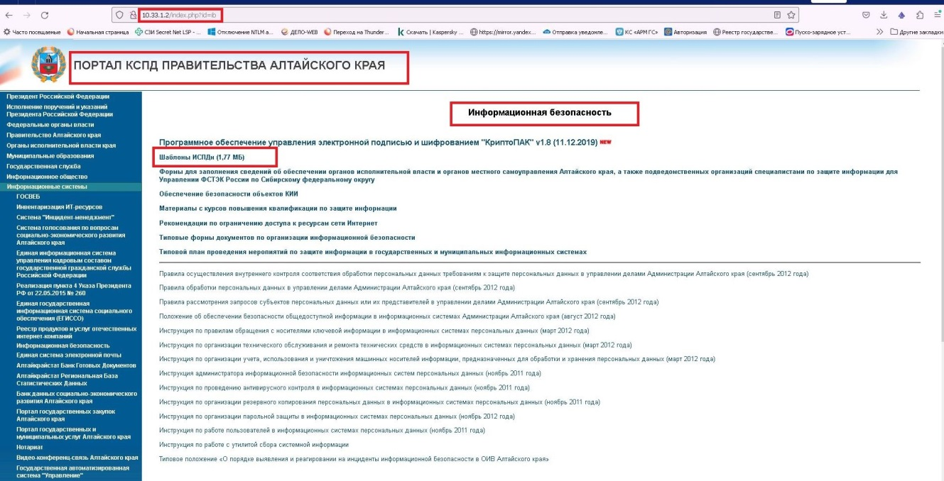
Требования по защите ГИС ЕИС
1.Внедрение организационно-распорядительных документов.
(http://10.33.1.2 – шаблоны для ИСПДн на портале КСПД)
2.Установка и настройка средств защиты информации в точном соответствии с разработанным техническим проектом (перечень настроек предоставляется по запросу).
3.Обеспечение аттестата соответствия требованиям по защите информации к типовому сегменту ГИС ЕИС.

Slide 8

Типовой пользовательский сегмент ГИС ЕИС
1.(Тип А) АРМ пользователей ГИС ЕИС на базе ОС семейства «Windows», подключение с помощью ViPNet-координатора.
2.(Тип Б) АРМ пользователей ГИС ЕИС на базе ОС семейства «Linux», подключение с помощью ViPNet-координатора.
3.(Тип В) АРМ пользователей ГИС ЕИС на базе ОС семейства «Windows», подключение с помощью ViPNet TLS Gateway.
4.(Тип Г) АРМ пользователей ГИС ЕИС на базе ОС семейства «Linux», подключение с помощью ViPNet TLS Gateway.
5.(Тип Д) АРМ пользователей ГИС ЕИС на базе ОС семейства «Windows», подключение с помощью ViPNet-клиента», подключение с помощью ViPNet-клиента.
6.(Тип Е) АРМ пользователей ГИС ЕИС на базе ОС семейства «Linux», подключение с помощью ViPNet-координатора со встроенными СЗИ

Slide 9

Сертифицированные средства защиты
1.https://reestr.fstec.ru/reg3 – Государственный реестр сертифицированных средств защиты информации.
2. Kaspersky Endpoint Security 12.8.0.505 для Windows
Kaspersky Endpoint Security 12.4.0.1225 для Linux
Дистрибутив приобретается с Certified media Pack (https://www.kaspersky.ru/small-to-medium-business-security/certified-version, https://support.kaspersky.ru/common/certificates).
3. Secret Net Studio (версии 8.6, 8.8);
Secret Net LSP (версии 1.10, 1.12). Дистрибутив приобретается с Установочным комплектом [https://www.securitycode.ru/products/licenses/].
Не требуется, в случае использования ОС Astra Linux SE «Усиленный» (Воронеж)
4. ViPNet Client 4 (версия 4.5.3.65117). Необходимо приобрести Дистрибутив ПО ViPNet Client for Windows 4.х (сертификаты на оф. сайте указаны только в привязке к отдельным продуктам, например, https://infotecs.ru/products/vipnet-client-/ ).
11

Slide 10
Спасибо за внимание!
Маркарян А.А., главный специалист отдела администрирования и защиты информационных систем КГБУ ОЭПАК
+7 (3852) 205 563
aam@oepak.alregn.ru

